Slide 1
密码编码学与网络安全
电子工业出版社
2006 - 2007
Notes:
原版 “Cryptography and Network Security”, 4/e, by William Stallings
中译本 密码编码学与网络安全 第四版
PPT制作 林丰波
电子工业出版社 2006-2007

Slide 2
第5章 高级加密标准AES
5.1 AES的准则 ↓
5.2 AES算法 ↓
5.3 AES安全性及实现等 ↓
* 5.a AES in OpenSSL ↓

Slide 3
从3DES到AES
3DES(FIPS 46-3)的优点是能继续使用原有的DES软硬件模块，保护了投资；
缺点是速度慢，而且64位分组显得太小。
AES是重新遴选和设计的代替DES/3DES的下一代对称算法推荐标准。
DES/AES之外还有其他很多对称算法可用，也包括流密码等。
Notes:
3DES将在下一章讲到。

Slide 4

5.1 AES的准则
AES Homepage
  http://www.nist.gov/aes/
    http://csrc.nist.gov/CryptoToolkit/aes/
  FIPS 197
时间表
  1997年，要求算法公开、自由，密钥128＋
  1998/8/20，征集到15个候选算法
  1999/3,4，经分析开会讨论落实了5个算法
    MARS, RC6, Rijndael, Serpent, Twofish
  2000/10/2，选定Rijndael为AES
  2001/11，FIPS 197
Notes:
1. 1997年1月2日，NIST发起AES开发活动，并于9月12日形成了正式的征集活动 - AES (Advanced Encryption Standard) ，并专门成立了AES工作组，目的是为了确定一非保密的、公开披露的、全球免费使用的分组密码算法，用于保护下一代政府的敏感信息，也希望能够成为秘密的和公开部门的数据加密标准(DES)。
1997年9月12日在Federal Register公布了征集AES候选算法的通告。AES的基本要求比三重DES快而且至少和三重DES一样安全，分组长度为128 bit，密钥长度为128/192/256 bit。
1998年8月20日NIST召开了第一次AES候选会议，并公布了15个AES候选算法。
1999年3月22日举行第二次AES候选会议，公开15个候选算法的讨论结果。关于算法的讨论于1999年4月15日结束，从15个中选出5个。NIST从这5个算法选取一个做为AES。
2000年4月13、14日在New York举行了AES第三次候选大会，NIST听取来自全球的200多个密码研究团体的建议。
2000年10月2日，NIST宣布选定Rijndael做为AES的建议标准。
2. 5个最后的候选算法分别是：
MARS, submitted by International Business Machines Corporation (U.S.)；
RC6, submitted by RSA Laboratories (U.S.)；
Rijndael, submitted by Joan Daemen and Vincent Rijmen (Belgium)；
Serpent, submitted by Ross Anderson (U.K.), Eli Biham (Israel), and Lars Knudsen (Norway)；
Twofish, submitted by Bruce Schneier, John Kelsey, Doug Whiting, David Wagner, Chris Hall and Niels Ferguson (U.S.)；
3. The Home Page is: http://csrc.nist.gov/encryption/aes/
4. Rijndael算法的原型是Square算法，其设计策略是宽轨迹策略(Wide Trail Strategy)。这种策略是针对差分分析和线性分析提出的。Rijndael是一个迭代分组密码，其分组长度和密钥长度都是可变的，但是为了满足AES的要求，分组长度为128bit，密码长度为128/192/256bit，相应的轮数r为10/12/14。

Slide 5
AES要求
1997 年 4 月的 AES 研讨
对称分组算法
  支持标准密码本方式（ECB模式）
要明显比 DES³ 有效，即比3DES安全(且快)
密钥大小可变，128、192、256等可选
计算上较小的时间、空间复杂性
  便于软、硬件方式及各种场合实现
公开和免费许可
  公开定义、公开评估、公正公开的选择
  可同时供政府和商业使用
Notes:
http://www-900.ibm.com/developerWorks/cn/security/s-rijn/index.shtml

Slide 6
AES介绍
AES大会
  AES1 in Ventura, California, on August 20-22 1998
  AES2 held on March 22-23, 1999, in Rome, Italy
  AES3 held on April 13-14, 2000, at the Hilton New York and Towers in New York, New York, USA

Slide 7
AES Round 1 Candidate Algorithms (I)
Algorithm Name Submitter Name(s)
CAST-256 Entrust Technologies, Inc. (represented by Carlisle Adams)
CRYPTON Future Systems, Inc. (represented
by Chae Hoon Lim)
DEAL Richard Outerbridge, Lars Knudsen
DFC CNRS - Ecole Normale Superieure (represented by Serge Vaudenay)
E2 NTT - Nippon Telegraph and Telephone Corporation (by Masayuki Kanda)
FROG TecApro Internacional S.A. (represented by Dianelos Georgoudis)
HPC Rich Schroeppel

Slide 8
(II)
Algorithm Name Submitter Name (s)
LOKI97 Lawrie Brown, Josef Pieprzyk, Jennifer Seberry
MAGENTA Deutsche Telekom AG (represented
by Dr. Klaus Huber)
MARS IBM (represented by Nevenko Zunic)
RC6TM RSA Laboratories (by Burt Kaliski)
RIJNDAEL Joan Daemen, Vincent Rijmen
SAFER+ Cylink Corporation (represented
by Charles Williams)
SERPENT Ross Anderson, Eli Biham, Lars Knudsen
TWOFISH Bruce Schneier, John Kelsey, Doug Whiting, David Wagner, Chris Hall, Niels erguson
Notes:
How is that pronounced ?
If you're Dutch, Flemish, Indonesian, Surinamer or South-African, it's pronounced like you think it should be. Otherwise, you could pronounce it like "Reign Dahl", "Rain Doll", "Rhine Dahl". We're not picky. As long as you make it sound different from "Region Deal".

Slide 9
AES Round 2 Finalists
Algorithm Name Submitter Name (s)
MARS IBM (represented by Nevenko Zunic)
RC6TM RSA Laboratories (represented
by Burt Kaliski)
Rijndael Joan Daemen, Vincent Rijmen
Serpent Ross Anderson, Eli Biham, Lars Knudsen
Twofish Bruce Schneier, John Kelsey, Doug Whiting, David Wagner, Chris
Hall,Niels Ferguson
* Rijndael becomes AES
  http://www.esat.kuleuven.ac.be/~rijmen/rijndael/

Slide 10
最终评估准则
安全性
软件实现
受限环境，如智能卡
硬件实现
对执行的攻击（时间及能量分析）
加密与解密（算法是否相同）
密钥灵活性
其他灵活性（轮数、分组大小、抗新攻击的改进余地）
并行能力

Slide 11
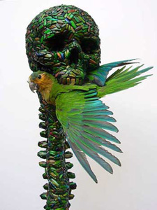
5.2 AES(=Rijndael)算法
Joan Daemen, Vincent Rijmen
  http://www.iaik.tu-graz.ac.at/research/krypto/AES/
  Book：<<The Design of Rijndael>>
基本参数
  分组大小128bits，被分为4组×4字节处理
  密钥典型128、192、256bits
  非Feistel结构
设计出发点
  安全，抵抗已知的攻击方法
  代码紧凑，速度够快，适合软硬件实现
  结构简单/简明/简洁
Notes:
http://www.esat.kuleuven.ac.be/~rijmen/rijndael/

Slide 12
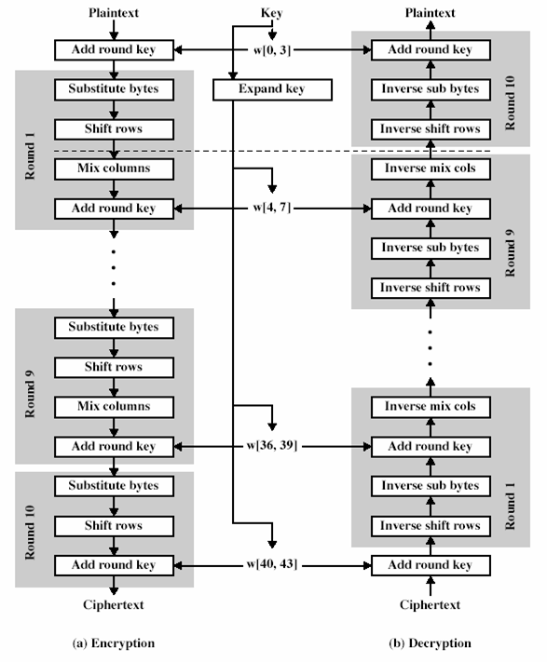

Slide 13
AES
x→state
AddRoundKey
state XOR RoundKey
N_{r}-1轮
S: SubBytes
P: ShiftRows
MixColumns
AddRoundKey
最后1轮
S: SubBytes
P: ShiftRows
AddRoundKey
state→y

Slide 14
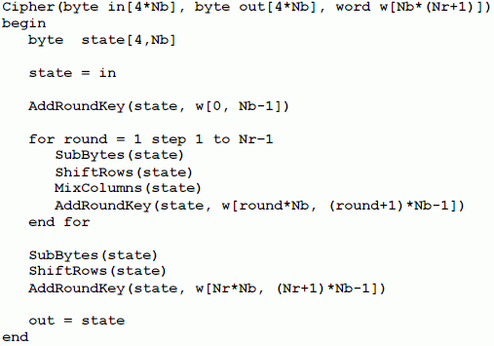
Pseudo Code for the Cipher

Slide 15
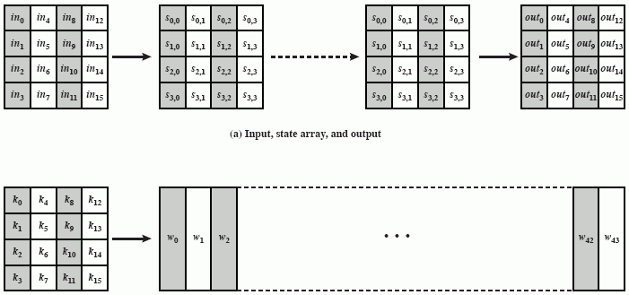
AES Data Structure

Slide 16
Key Expansion（以128bits为例）
128bits = 16bytes = 4words
扩展至 ↓
subkey in w[0…43]
  初始AddRoundKey w[0,1,2,3]
  9轮循环 w[4,5,6,7]…w[36,37,38,39]
  最后1轮 w[40,41,42,43]

Slide 17
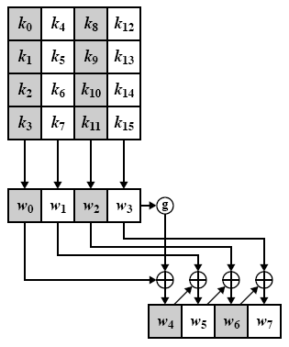
AES Key Expansion

Slide 18
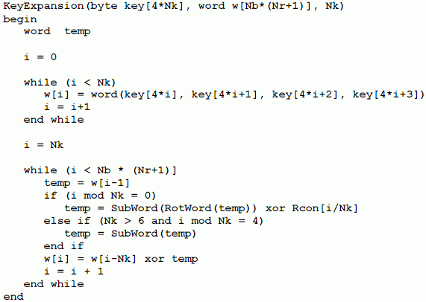
KeyExpansion()
KeyExpansion (byte key[16], word w[44])
{
word temp
for (i = 0; i < 4; i++)
w[i] = (key[4*i],key[4*i+1],key[4*i+2],key[4*i+3]);
for (i = 4; i < 44; i++)
{
temp = w[i 1];
if (i mod 4 = 0)
temp = SubWord (RotWord (temp)) ⊕Rcon[i/4];
w[i] = w[i4] temp
}
}

Slide 19
g(.) in AES Key Expansion
先循环左移1字节
再用S盒进行字节代换
然后和轮常量(Rcon)异或
j 1 2 3 4 5 6 7 8 9 10
RC[j] 01 02 04 08 10 20 40 80 1B 36
{ j = 4..44 / 4}

Slide 20
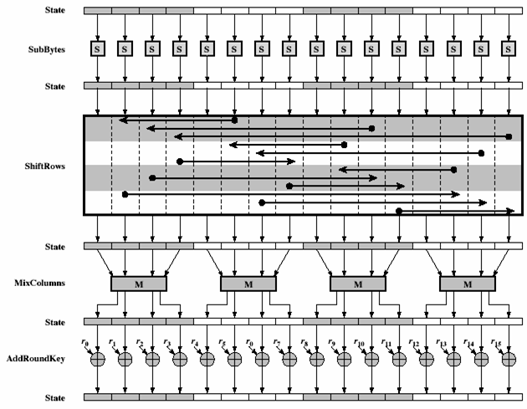
AES round

Slide 21
SubBytes: 代换π_{s}
π_{s}：{0,1}⁸ → {0,1}⁸
对state中的每个字节XY /*16进制*/
π_{s}(XY) = SBox(X,Y) /*S盒的X行Y列*/
S盒的设计
  GF₂⁸的概念
  计算S盒元素的SubBytes函数
    求逆

Slide 22
AES S-Box
x/y 0 1 2 3 4 5 6 7 8 9 A B C D E F
0 63 7C 77 7B F2 6B 6F C5 30 01 67 2B FE D7 AB 76
1 CA 82 C9 7D FA 59 47 F0 AD D4 A2 AF 9C A4 72 C0
2 B7 FD 93 26 36 3F F7 CC 34 A5 E5 F1 71 D8 31 15
3 04 C7 23 C3 18 96 05 9A 07 12 80 E2 EB 27 B2 75
4 09 83 2C 1A 1B 6E 5A A0 52 3B D6 B3 29 E3 2F 84
5 53 D1 00 ED 20 FC B1 5B 6A CB BE 39 4A 4C 58 CF
6 D0 EF AA FB 43 4D 33 85 45 F9 02 7F 50 3C 9F A8
7 51 A3 40 8F 92 9D 38 F5 BC B6 DA 21 10 FF F3 D2
8 CD 0C 13 EC 5F 97 44 17 C4 A7 7E 3D 64 5D 19 73
9 60 81 4F DC 22 2A 90 88 46 EE B8 14 DE 5E 0B DB
A E0 32 3A 0A 49 06 24 5C C2 D3 AC 62 91 95 E4 79
B E7 C8 37 6D 8D D5 4E A9 6C 56 F4 EA 65 7A AE 08
C BA 78 25 2E 1C A6 B4 C6 E8 DD 74 1F 4B BD 8B 8A
D 70 3E B5 66 48 03 F6 0E 61 35 57 B9 86 C1 1D 9E
E E1 F8 98 11 69 D9 8E 94 9B 1E 87 E9 CE 55 28 DF
F 8C A1 89 0D BF E6 42 68 41 99 2D 0F B0 54 BB 16

Slide 23
AES S-Box（逆）
x/y 0 1 2 3 4 5 6 7 8 9 A B C D E F
0 52 09 6A D5 30 36 A5 38 BF 40 A3 9E 81 F3 D7 FB
1 7C E3 39 82 9B 2F FF 87 34 8E 43 44 C4 DE E9 CB
2 54 7B 94 32 A6 C2 23 3D EE 4C 95 0B 42 FA C3 4E
3 08 2E A1 66 28 D9 24 B2 76 5B A2 49 6D 8B D1 25
4 72 F8 F6 64 86 68 98 16 D4 A4 5C CC 5D 65 B6 92
5 6C 70 48 50 FD ED B9 DA 5E 15 46 57 A7 8D 9D 84
6 90 D8 AB 00 8C BC D3 0A F7 E4 58 05 B8 B3 45 06
7 D0 2C 1E 8F CA 3F 0F 02 C1 AF BD 03 01 13 8A 6B
8 3A 91 11 41 4F 67 DC EA 97 F2 CF CE F0 B4 E6 73
9 96 AC 74 22 E7 AD 35 85 E2 F9 37 E8 1C 75 DF 6E
A 47 F1 1A 71 1D 29 C5 89 6F B7 62 0E AA 18 BE 1B
B FC 56 3E 4B C6 D2 79 20 9A DB C0 FE 78 CD 5A F4
C 1F DD A8 33 88 07 C7 31 B1 12 10 59 27 80 EC 5F
D 60 51 7F A9 19 B5 4A 0D 2D E5 7A 9F 93 C9 9C EF
E A0 E0 3B 4D AE 2A F5 B0 C8 EB BB 3C 83 53 99 61
F 17 2B 04 7E BA 77 D6 26 E1 69 14 63 55 21 0C 7D

Slide 24
回顾：伽罗瓦域 Galois Field
Field
  Group、Ring、Field、…
Finite Field
  Galois Field
GF(p^{n})
  P是素数
GF(p)
  即模p运算
GF(2^{n})
  即模a_{n-1}x^{n-1}+…+a₁x+a₀

Slide 25
GF(2⁸)
一个字节B决定一个域元素b(x)
B＝b₇b₆b₅b₄b₃b₂b₁b₀
b(x)=b₇x⁷+b₆x⁶+b₅x⁵+b₄x⁴+b₃x³+b₂x²+b₁x¹+b₀x⁰
运算
加法 定义模2的加法
乘法 定义为模M(x)乘法 /*还记得CRC吧*/
  在AES中M(x)=x⁸+x⁴+x³+x+1
乘法逆元素
  a(x)b(x)≡1 mod M(x)，则a(x)、b(x)互逆
  求逆

Slide 26
* 计算S盒元素
输入 A＝a₇a₆a₅a₄a₃a₂a₁a₀ → a(x)
求逆 b(x) → b₇b₆b₅b₄b₃b₂b₁b₀
变！
输出字节b₇b₆b₅b₄b₃b₂b₁b₀＝B
b0b1b2b3b4b5b6b7
1 0 0 0 1 1 1 1 1 1 0 0 0 1 1 1 1 1 1 0 0 0 1 1 1 1 1 1 0 0 0 1 1 1 1 1 1 0 0 0 0 1 1 1 1 1 0 0 0 0 1 1 1 1 1 0 0 0 0 1 1 1 1 1
b0b1b2b3b4b5b6b7
11000110
=
+

Slide 27
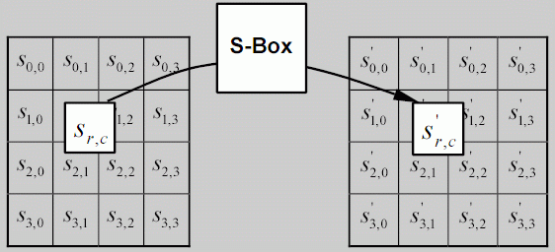
SubBytes() Figure

Slide 28
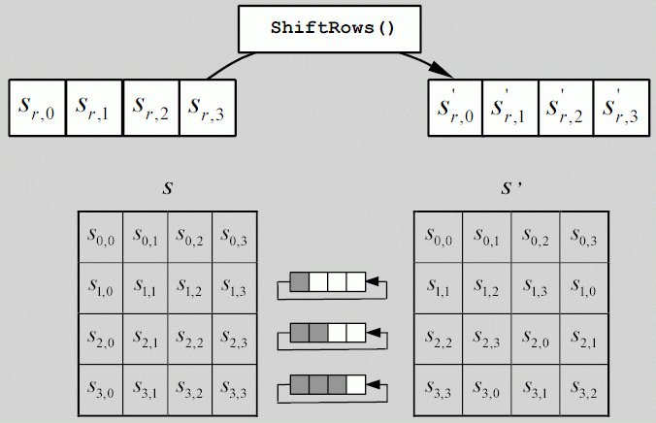
ShiftRows()

Slide 29
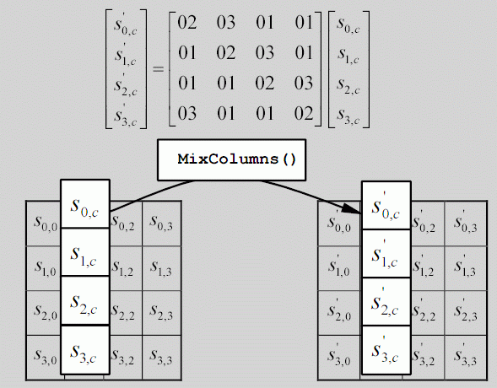
MixColumns()
加法为模2加法
  （XOR）

Slide 30
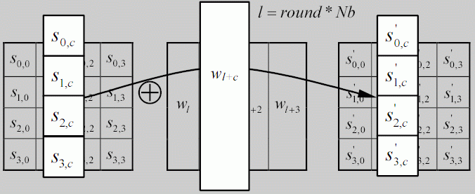
AddRoundKey
XOR

Slide 31
AES rounds

Slide 32
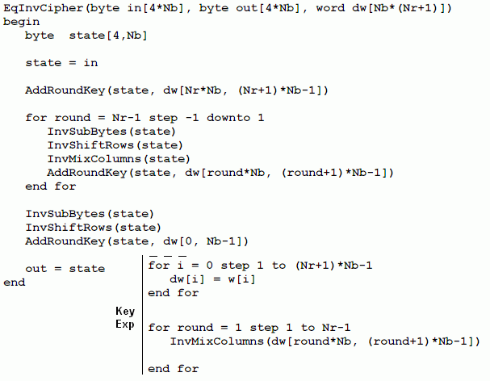
AES 解密

Slide 33
5.3 AES Security
If there is machine to crack DES in 1sec
It would take 149 trillion years for AES

Slide 34
AES的硬件实现
便于软件实现，便于并行，节省空间
8位处理器
  字节
  异或和移位
  256字节的表
32位处理器
  4个256字的表(4x256x4=4k字节)

Slide 35
攻击AES
抵抗线性分析
抵抗差分分析
侧信道攻击（Side channel attacks）

Slide 36
阅读AES-FIPS197
FIPS197
FIPS197阅读中文笔记
  AES.mht.gb.doc
See below for links to more information
Notes:
Other links :
http://home.is.ac.cn/index.htm
http://www-106.ibm.com/developerworks/security/
http://www-900.ibm.com/developerWorks/cn/security/
http://www-900.ibm.com/developerWorks/cn/security/s-rijn/index.shtml
http://www.ramkilde.com/links.html
http://crypto.ee.ncku.edu.tw/
http://home.is.ac.cn/index.htm
http://www-106.ibm.com/developerworks/security/
http://www-900.ibm.com/developerWorks/cn/security/
http://www.ramkilde.com/links.html
General
http://islab.oregonstate.edu/

Slide 37
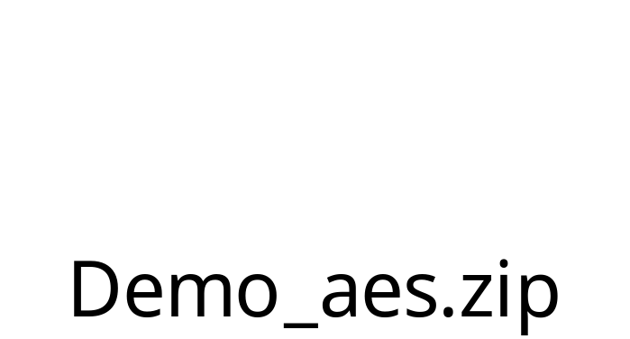
5.A AES in OpenSSL
(关于ECB和CBC模式)
AES API in OpenSSL
AES_encrypt()
AES_decrypt()
Notes:
// daes.cpp : 定义控制台应用程序的入口点。
//
//#include "stdafx.h"
#include <stdio.h>
#include "openssl/aes.h"
main()
{
unsigned char key[16+1] = "my-key-i-choosed"; // 128bits key (应该是真正的随机数才好)
char pt1[16+5+1] = "0123456789abcdef12345"; // 明文
char ct[16+5+1]; // 密文
char pt2[16+5+1]; // 解密后的明文
AES_KEY k;
unsigned char iv1[16+1] = {"1023456789abcdef"}; // 16+1，加密用
unsigned char iv2[16+1] = {"1023456789abcdef"}; // 16+1，解密用
{ // single blcok test
AES_set_encrypt_key(key, 16*8, &k);
AES_encrypt((unsigned char*)pt1, (unsigned char*)ct, &k);
AES_set_decrypt_key(key, 16*8, &k);
AES_decrypt((unsigned char*)ct, (unsigned char*)pt2, &k);
if (memcmp(pt1, pt2, 16)==0)
puts("AES block ok");
else
puts("AES block err");
}
{ // cfb mode (stream mode)
int num=0;
AES_set_encrypt_key(key, 16*8, &k);
AES_cfb128_encrypt((unsigned char*)pt1, (unsigned char*)ct,
16+5, &k, (unsigned char*)iv1, &num, AES_ENCRYPT);
num=0;
AES_set_encrypt_key(key, 16*8, &k); // MUST as enc
AES_cfb128_encrypt((unsigned char*)ct, (unsigned char*)pt2,
16+5, &k, (unsigned char*)iv2, &num, AES_DECRYPT);
if (memcmp(pt1, pt2, 16+5)==0)
puts("AES CFB mode ok");
else
puts("AES CFB mode err");
}
return 0;
}

Slide 38
术语 Terms
Advanced Encryption Standard (AES)
National Institute of Standards and Technology (NIST)
power analysis
Rijndael
S-box

Slide 39
小结
AES成为标准已经好几年了，但是DES的应用仍更普遍得多。标准的替代和演化需要一个旷日持久的过程。
AES好像还没有分析进展（设计期望之外的），不管是理论上还是实践中。

Slide 40
Q & A

